Slide 1
UBND QUẬN HẢI AN
TRƯỜNG TIỂU HỌC ĐẰNG HẢI
TOÁN 3
Bài 57: Ôn tập về hình học và đo lường

Slide 2

Trò chơi:
“Đố bạn”
Ví dụ 1: Kể tên đơn vị đo khối lượng nào đã được học ở lớp 3.
Ví dụ 2: Để đo nhiệt độ người ta dùng đơn vị đo nào?
Ví dụ 3: 1 $l$ = ? ml.

Slide 3


Ấn để đến trang sách

Slide 4
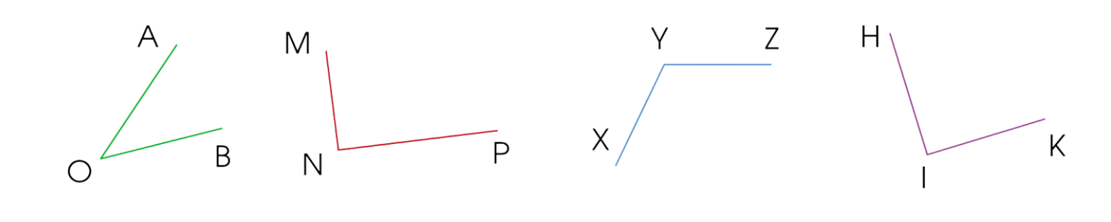
Dùng ê ke kiểm tra rồi nêu tên góc vuông, góc không vuông trong các hình sau:
1
Góc không vuông
Góc vuông
Góc không vuông
Góc vuông

Slide 5
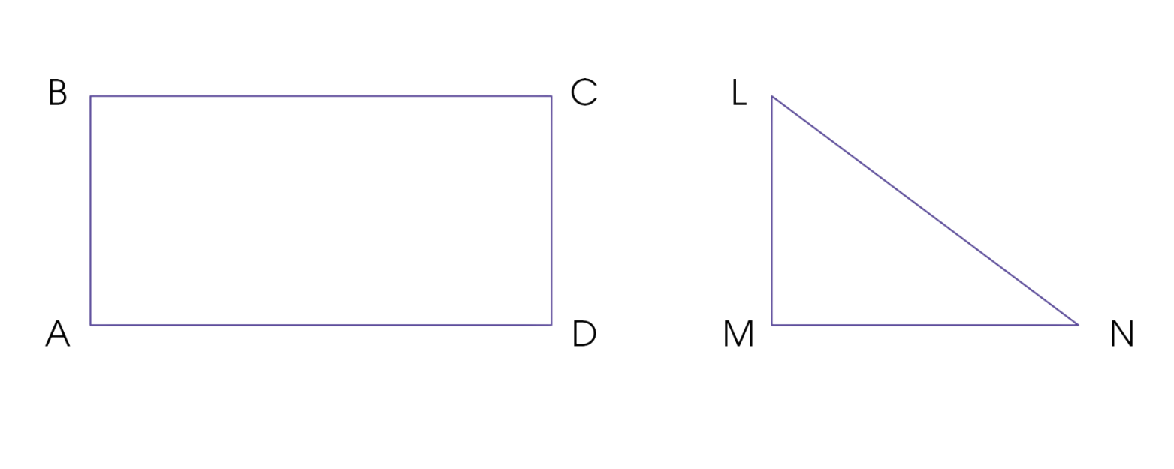
2
Đo độ dài các cạnh rồi tính chu vi mỗi hình sau:
6 cm
3 cm
3 cm
5 cm
4 cm
Chu vi hình
chữ nhật ABCD là:
(3 + 6) × 2 = 18 (cm)
Chu vi hình
tam giác LMN là:
3 + 4 + 5 = 12 (cm)

Slide 6
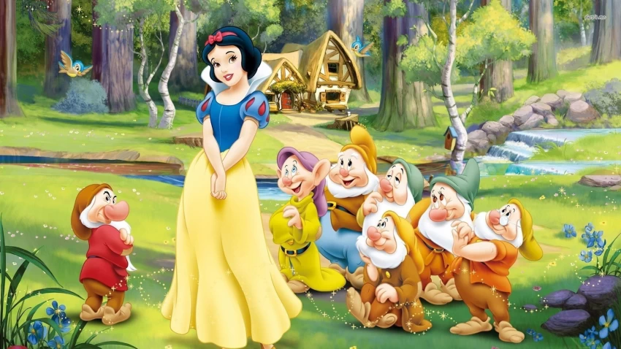


BẠCH TUYẾT
VÀ BẢY CHÚ LÙN

Slide 7





HƯỚNG DẪN
- GV click vào “PLAY” để bắt đầu trò chơi.
- Chọn đáp án bằng cách click vào các ô đáp án tương ứng.
- Click vào mũi tên trên góc phải màn hình để chuyển sang câu hỏi tiếp theo hoặc mũi tên trên góc trái màn hình để chuyển về câu hỏi trước.

Slide 8

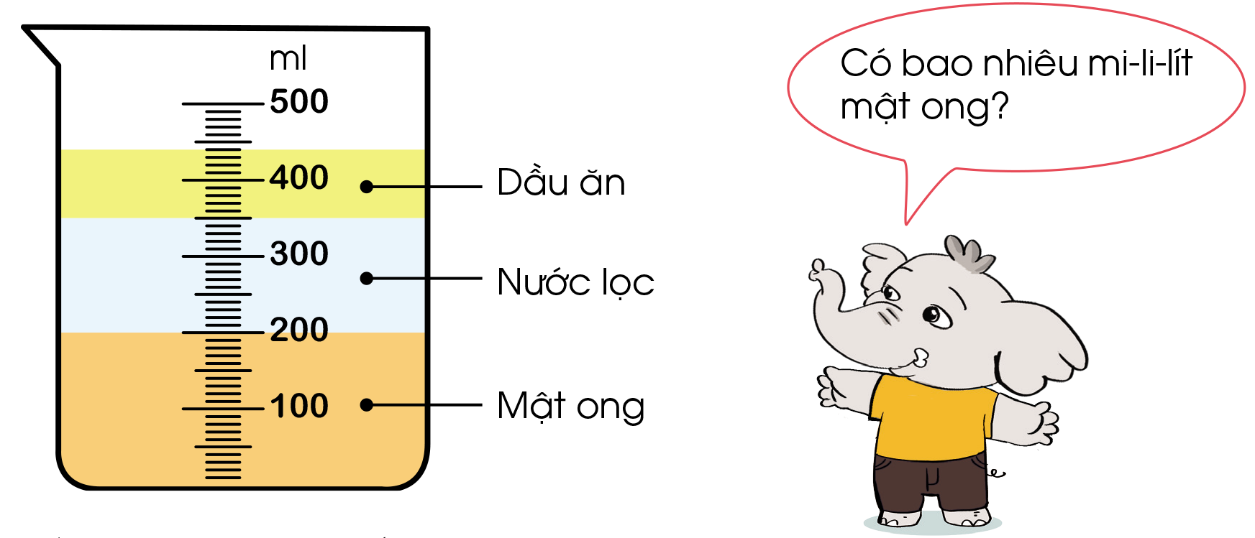

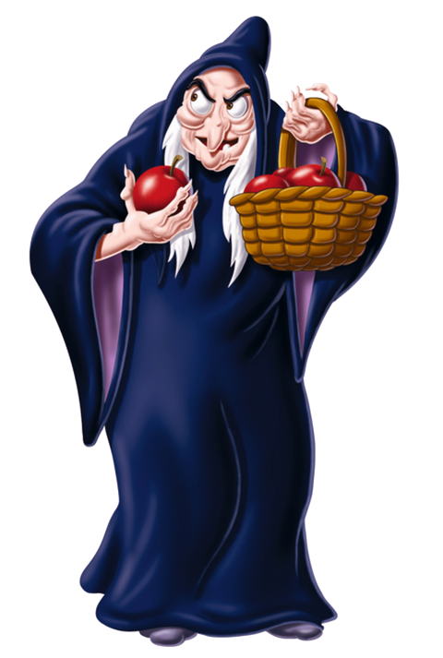


Bạn Voi làm thí nghiệm rót lần lượt mật ong, nước lọc và dầu ăn vào bình đo như hình sau:
a) Có bao nhiêu mi-li-lít mật ong?
Sai rồi!
Đúng rồi
A. 100 ml
B. 200 ml
Sai rồi!
Sai rồi!
C. 440 ml
D. 500 ml

Slide 9
Bạn Voi làm thí nghiệm rót lần lượt mật ong, nước lọc và dầu ăn vào bình đo như hình sau:
b) Có bao nhiêu mi-li-lít dầu ăn?
Sai rồi!
Sai rồi!
A. 200 ml
B. 100 ml
Đúng rồi
Sai rồi!
C. 90 ml
D. 440 ml

Slide 10
Bạn Voi làm thí nghiệm rót lần lượt mật ong, nước lọc và dầu ăn vào bình đo như hình sau:
c) Bình đo đang đựng tất cả bao nhiêu
mi-li-lít gồm mật ong, nước lọc và dầu ăn?
Sai rồi!
Sai rồi!
A. 400 ml
B. 450 ml
Sai rồi!
Đúng rồi
C. 500 ml
D. 440 ml

Slide 11
Để nắm chắc những kiến thức đó, em nhắn bạn điều gì?

Slide 12
Để nắm chắc những kiến thức đó, em nhắn bạn điều gì?

Slide 13
Qua bài học hôm nay, em đã ôn tập những kiến thức gì?

Slide 14

HƯỚNG DẪN VỀ NHÀ
Ôn lại:
Cách nhận dạng và gọi tên các hình đã học;
Kiểm tra góc vuông, góc không vuông;
Tính chu vi hình chữ nhật, hình vuông, hình tam giác, tứ giác.
Vận dụng kiến thức, kĩ năng về hình học và đo lường để tính toán, ước lượng giải quyết vấn đề trong cuộc sống, hôm sau chia sẻ cho các bạn nghe.

